Slide 1
QUIZZ XL PERF 2.3
Rappels
les bonnes réponses sont soulignées ou encadrées

Slide 2
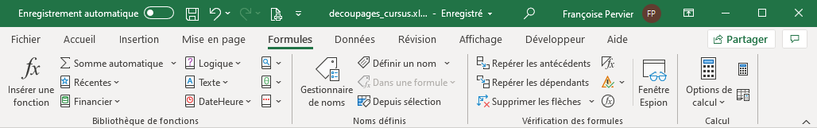
Thématique : Rechercher et rapatrier des données
Q2.3.1 : A quel endroit de l’onglet Formules faut-il cliquer pour accéder à la fonction RechercheV ? 1/8
Notes:
C’est la catégorie de fonctions recherche et références. Sur mon petit écran, peut-être n’avez-vous pas reconnu la petite loupe, pensez à Sherlock Holmes qui cherchait, cherchait…

Slide 3
Thématique : Rechercher et rapatrier des données
Q2.3.2 : Si l’on ne renseigne pas l’argument valeur proche, dans la fonction RechercheV, Excel : 2/8
Affiche une erreur si la valeur cherchée n’existe pas dans la première colonne de la table matrice.
Renvoie la valeur immédiatement inférieure ou égale à la valeur cherchée
Renvoie la valeur immédiatement supérieure ou égale à la valeur cherchée
Renvoie zéro
Notes:
Non, Excel explore de haut en bas la première colonne de la table matrice, arrête sa recherche dès qu’il trouve une valeur supérieure et prend la valeur immédiatement précédente, donc la ligne précédente.

Slide 4
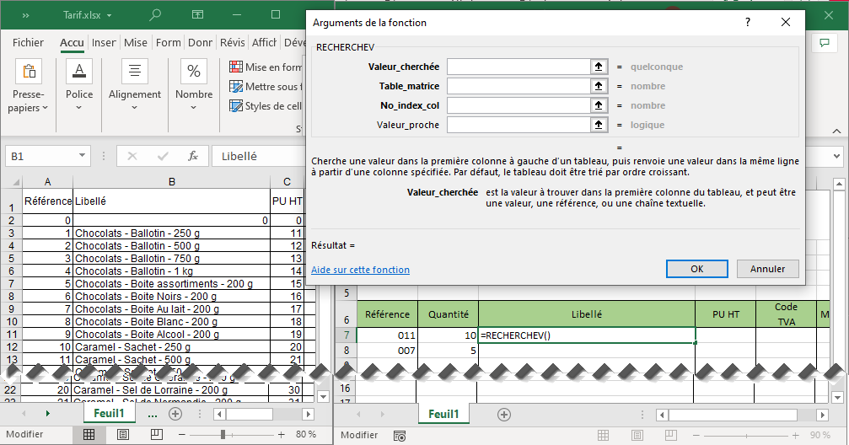
Thématique : Rechercher et rapatrier des données
Q2.3.3 : Cliquez sur la cellule qui contient l’argument Valeur cherchée, dans le contexte de la recherche du libellé produit. 3/8
Notes:
La valeur cherchée, le critère de recherche, est la référence produit de la facture, celle qui est formatée avec des zéros non significatifs.

Slide 5
Thématique : Rechercher et rapatrier des données
Q2.3.4 : Par défaut, lorsque l’on utilise la poignée de recopie incrémentée (croix noire), elle recopie : 4/8
Les contenus ou formules uniquement
Les valeurs uniquement
Les contenus ou formules et la mise en forme
Les contenus ou formules avec, dans le cas de formules, des coordonnées absolues pour les cellules impliquées.
Notes:
La poignée de recopie recopie le contenu de la cellule (valeur ou formule) et son format, et en aucun cas, ne fige les coordonnées de cellules qui n’auraient pas été bloquées préalablement.

Slide 6
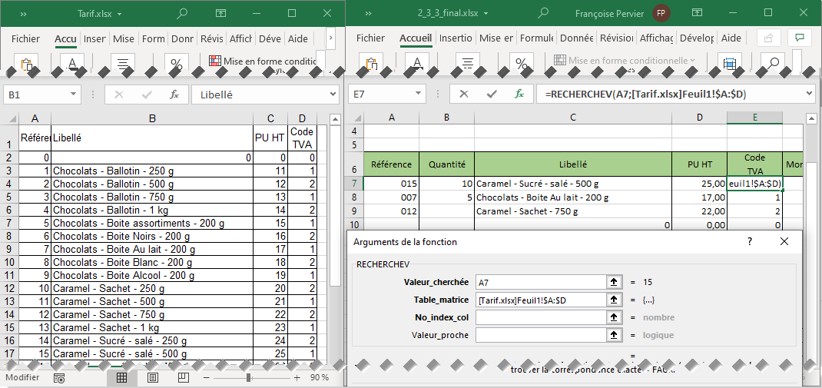
Thématique : Rechercher et rapatrier des données
Q2.3.5 : Dans l’écran ci-dessous, on recherche le code TVA. Quelle numéro Index colonne permettra de le renvoyer ? 5/8
1
2
3
4
5
Notes:
C’est le numéro de colonne du classeur tarif, si je compte bien cela fait 4 (numéro d’ordre de la colonne D entre les colonne A et D.

Slide 7
Thématique : Rechercher et rapatrier des données
Q2.3.6 : Lorsque l’on veut recopier une rechercheV vers la droite, du type =RECHERCHEV(A7;[Tarif.xlsx]Feuil1!$A:$D;2;0)
il va falloir corriger, il faut : 6/8
Modifier les coordonnées de la valeur cherchée et le numéro de colonne
Modifier les coordonnées de la valeur cherchée
Modifier le numéro de colonne
Modifier les coordonnées de la table matrice et de la valeur cherchée et le numéro de colonne
C’est impossible
Notes:
Il est possible de recopier cette formule moyennant quelques corrections :
Les coordonnées de la table matrice sont figées avec des $, pas besoin d’y toucher.
La valeur cherchée doit toujours être en colonne A, à la recopie elle deviendra B, ou C, il faudra donc modifier les coordonnées de la valeur cherchée,
Le numéro de colonne sera recopié à l’identique, il faudra donc le modifier.

Slide 8
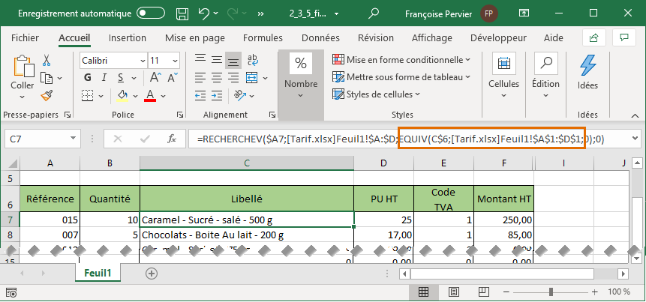
Thématique : Rechercher et rapatrier des données
Q2.3.7: dans l’écran ci-dessous, que permet la fonction imbriquée encadrée ? 7/8
De calculer la valeur cherchée
D’éviter d’obtenir une valeur proche
De la calculer le numéro index colonne
De définir la table matrice
Notes:
La fonction EQUIV permet de trouver le numéro d’ordre d’une valeur dans une autre plage de données. Cette fonction permet donc de calculer le numéro index colonne.

Slide 9
Thématique : Rechercher et rapatrier des données
Q2.3.8: Lorsque l’on ferme un fichier lié à un autre classeur, dans ces différentes propositions, une est fausse, laquelle ? 8/8
Excel continue à assurer la liaison avec le fichier source et le fichier destination fonctionne correctement
Les formules de calcul du fichier destination affichent le chemin d’accès du fichier source
Le fichier destination demande, à l’ouverture, si l’on veut mettre à jour les liaisons
Si l’on ne met pas les liaisons à jour lors de l’ouverture d’un fichier qui comporte des liaisons, les calculs ne se font plus
Notes:
Le classeur qui comporte des liaisons continue à fonctionner normalement. Il n’y a pas nécessité de mettre à jour les liaisons pour cela.

